Slide 1


הגלגל הענק של התיעוד
دولاب التوثيق العملاق

Slide 2
פעילות פתיחה - فعالية افتتاحية
מה מעצבן אותי ? ما الذي يزعجني؟
אני [שם]
מחוז [מחוז]
ומה שמעצבן אותי בתיעוד זה …
أنا [الاسم]
من لواء [اسم اللواء]،
وأكثر ما يزعجني في التوثيق هو…
Notes:
בעבודת הליווי וההנחיה נוצר כל הזמן ידע מקצועי – תובנות, החלטות, דילמות, מהלכים, הצלחות ואתגרים. חלק גדול מהידע הזה נשאר ידע סמוי – ידע שנמצא בראש, בניסיון ובאינטואיציה של המלווה או המורה המובילה, ולכן קשה לשתף בו, ללמוד ממנו או להעביר אותו לאחרים.
בהשקפה אנו שואפים להפוך כמה שיותר ידע סמוי לידע גלוי – ידע שניתן לתעד, להתבונן בו, לשוחח עליו וללמוד ממנו. אחת הדרכים המרכזיות לעשות זאת היא באמצעות תיעוד.
ומכיוון שאנחנו יודעות עד כמה התיעוד הוא משימה לא פשוטה והיא ממש מעצבנת אנחנו נתחיל מהפעילות הזו … שתיעוד מעצבן אותי ….

Slide 3

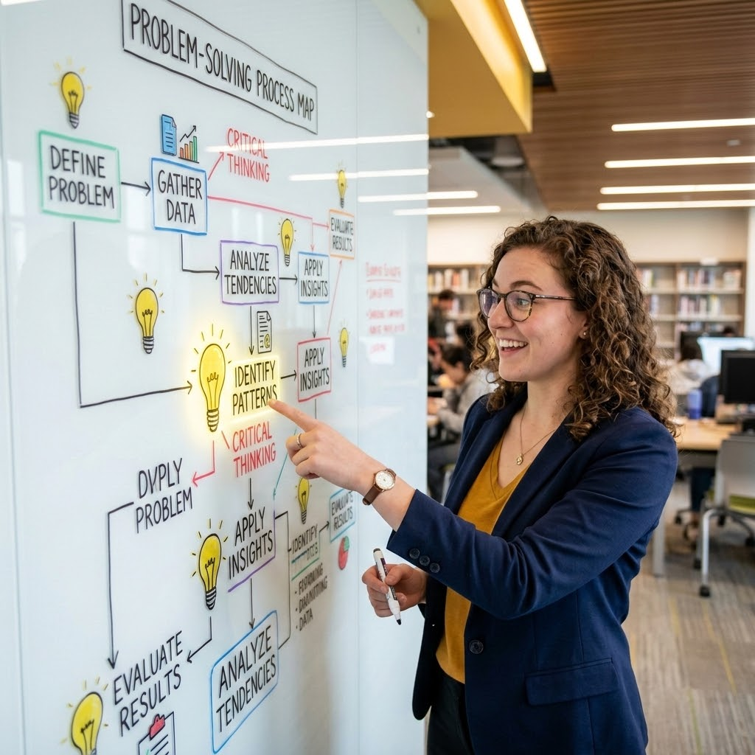

מטרות הסדנא - أهداف الورشة
לחשוב על דרכים לתיעוד נבון ומקצועי
التفكير في أساليب للتوثيق الذكي والمهني
לזהות מה אפשר ללמוד מתיעוד על תהליך הליווי
التعرّف إلى ما يمكن تعلّمه من التوثيق حول سيرورة المرافقة
להבין את הערך המוסף של תיעוד לעבודת הליווי
فهم القيمة المضافة التي يوفّرها التوثيق لعمل المرافقة

Slide 4
לשם מה תיעוד? لماذا نُوثِّق؟
תיעוד ללמידה
מתעדות כדי ללמוד
ולהשתפר
التوثيق من أجل التعلّم
نوثّق لنتعلّم ونتحسّن.
תיעוד למעקב
מתעדות כדי לעקוב,
לזכור ולשמור על רצף הליווי
التوثيق للمتابعة
نوثّق لنتابع، ونتذكّر، ونحافظ على استمرارية المرافقة.

Slide 5
חקר פרקטיקה
بحث الممارسة
מה אפשר ללמוד דרך התיעוד על הליווי?
ماذا يمكن أن نتعلّم عن سيرورة المرافقة من خلال التوثيق؟

Slide 6
קוד אתי
אנחנו ניגשות לתיעוד מתוך עמדה של למידה, לא של שיפוט.
המטרה שלנו היא להבין תהליכים, דילמות והחלטות מקצועיות — ולא להעריך אנשים.
במהלך החקר נקפיד לדבר בכבוד על כל מי שמופיע בתיעוד, גם אם אינו נמצא בחדר.
נשאל שאלות שמקדמות הבנה, ולא שאלות שמחפשות אשמה.
נשמור על סודיות, לא נוציא פרטים מזהים מחוץ לחדר, ולא נשתף סיפורים של אחרים.
נזכור שהתיעוד נועד ללמידה: מי שמביאה תיעוד מאפשרת לנו להתבונן בעבודת הליווי מקרוב, ולכן ננהג בו ברגישות, באחריות ובהוקרה.

Slide 7
القواعد الاخلاقية
نتوجه للتوثيق من منطلق التعلّم، لا من منطلق إصدار الأحكام.
هدفنا هو فهم السيرورات، والمعضلات، والقرارات المهنية، وليس تقييم الأشخاص.
خلال البحث، نحرص على التحدث باحترام عن كل من يرد ذكره في التوثيق، حتى وإن لم يكن حاضرًا معنا.
نطرح أسئلة تعمّق الفهم، لا أسئلة تبحث عن اللوم أو الإدانة.
نحافظ على السرية، فلا نخرج أي تفاصيل قد تكشف الهوية خارج هذه القاعة، ولا نشارك قصص الآخرين.
ونتذكر دائمًا أن التوثيق وُجد من أجل التعلّم؛ فمَن تشاركنا توثيقها تتيح لنا فرصة التعرّف عن قرب إلى عمل المرافقة، ولذلك نتعامل معه بحساسية، ومسؤولية، وتقدير.

Slide 8
שלב 1 - תיאור
المرحلة 1 - الوصف
קראו את התיעוד ונסו דרך הכרטיסיה שלכן לתאר מה אתן רואות בו.
اقرأنّ التوثيق، واستخدمنّ البطاقة التي بين أيديكنّ لوصف ما تلاحظنه في التوثيق.

Slide 9
שלב 2 - פרשנות
المرحلة 2 - التحليل
חלק א' –
מה אנחנו לומדות על עבודת הליווי?
القسم الأول – ماذا نتعلّم عن عمل المرافقة؟

Slide 10
שלב 2 - פרשנות
المرحلة 2 - التحليل
חלק ב'-
מה חסר בתיעוד שיעזור למנחה ללמוד ולהשתפר?
ما الذي ينقص في التوثيق بحيث يساعدني على التعلّم والتحسّن؟

Slide 11
רגע של אי־נחת בתיעוד
لحظة من عدم الارتياح في التوثيق
לאחר שקראתן את התיעוד יחד, חשבו:
מה לא נוח לכן? מה מעורר בכן שאלה, מתח, בלבול או מחשבה נוספת?
بعد أن قرأتنّ التوثيق معًا، فكروا:
ما الذي لا يريحكنّ؟ ما الذي يثير لديكنّ سؤالًا، توتّرًا، ارتباكًا أو فكرة إضافية؟

Slide 12
שיתוף במליאה مشاركة عامة
שתפו בייצוג שהיה לכן, והציגו את אי הנחת.
شاركن التمثيل الذي كان معكنّ، واعرضنّ حالة عدم الارتياح الذي حدّدتنّه.

Slide 13
גלגל החלופות دولاب البدائل
איך אפשר להפוך את התיעוד למלמד יותר?
كيف يمكن أن نجعل التوثيق أكثر إسهامًا في التعلّم؟
Notes:
זה הזמן לחשוב על חלופות….. حان الوقت للتفكير في البد
ائل קראנו יחד את הקוד האתי, תיארן ופרשתן בקבוצות והנה הגיע הזמן לחשוב על חלופות, ומכיוון שאתן נמצאות בסדנת הגלגל הענק של התיעודף אז גם נרכב יחד על הגלגל הענק של החלופות, נבקש מכן לעמוד במעגול , וכל אחת בתור שלה תציג חלופה אחת שהיא מציעה כדי להפוך את התיעוד לתיעוד מלמד יותר, משהו שהיא יכולה לאמץ או להמליץ למנחה אחרת . אם אין לכן בראש חלופה אתן יכולות לקחת חלופה אחרת ולפתח אותה יותר, ונתחיל בסבב ונמשיך … ( אם הקבוצה גדולה אפשר לפנות לקבוצה ולשאול אותן איך נראה להן יותר טוב לעשות את זה אפשר שני מעגלים.

Slide 14
החלופה הנבחרת البديل المختار
כתבי את החלופה שבחרת על הדף וחכי להוראות
اكتبي البديل الذي اخترتِه على الورقة. وانتظري التعليمات
Notes:
יושבות במעגל אחרי שכל אחת כתבה את החלופה, ואנחנו מכריזים מעבירים לצד שמאל וכותבים יתרון אחד לחלופה, מעבירים עוד וכותבים חסרון וכך הלאה מעבירות הלאה ואנחנו כריזות או חסרון ואו יתרון

Slide 15
שיתוף במליאה مشاركة عامة
משתפות בחלופה שבחרו עם יתרון או חסרון אחד
تشارك كل مشاركة بالبديل الذي اختارته، مع ذكر إيجابية واحدة أو سلبية واحدة.

Slide 16



רפלקציה/ تأمل
מה עדיין מסתובב אצלי? ما الذي ما زال يدور في ذهني؟
רעיון / שאלה שאני לוקחת איתי - فكرة / سؤال آخذه معي
מה התיישב אצלי? ما الذي اتّضح لي؟
מה התבהר לי או התחברתי אליו בעקבות הסדנה/ההרצאה?
ما الذي لامسني أو أصبح أوضح لي إثر الورشة/المحاضرة؟
שלושה דברים שאני לוקחת איתי, על האופן שבו למדנו בימי הלמידה
ثلاثة أمور آخذها معي عن الطريقة التي تعلّمنا بها خلال أيّام التعلّم

Slide 17
סיכום تلخيص

